Slide 1
协方差与相关系数
引言
若X，Y独立，则：
D(X+Y)=D(X)+D(Y)E(XY)=E(X)E(Y),
从而有 E{[X-E(X)][Y-E(Y)]}=0.
说明E{[X-E(X)][Y-E(Y)]}的大小反映了X，Y间关联的程度。

Slide 2
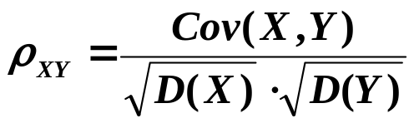
三、协方差与相关系数的定义
1．协方差的定义 量E{[X-E(X)][Y-E(Y)]}称为随机变量X与Y的协方差，记为Cov(X，Y)，即 Cov(X，Y)= E{[X-E(X)][Y-E(Y)]}.而当D(X)>0, D(Y)>0时， 称为随机变量X与Y的相关系数。
注释：
(1)Cov(X，Y)作为[X-E(X)][Y-E(Y)]的均值，依赖于X，Y
的度量单位，选择适当的单位使X，Y的方差是1，协方
差就是相关系数，这能更好的反映X，Y之间的关系，而
不受所用单位的影响。

Slide 3
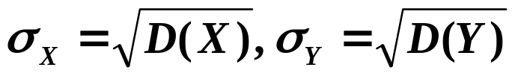
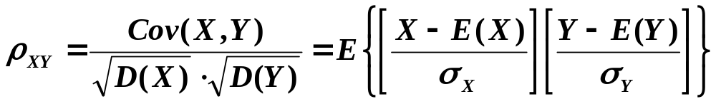
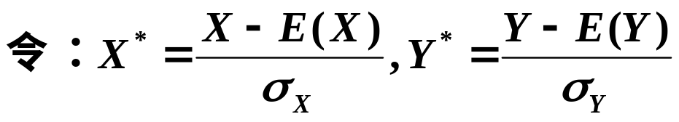
(2)ρ_{XY}是一比例常数，并有定义：ρ_{XY}=0 ⇔ X，Y不相关。
(3) ρ_{XY}又称为标准协方差。因为设
一般地，数学期望为0，方差为1的随机变量的分布称为标准分布，故ρ_{XY}又称为标准协方差。

Slide 4
2．关系公式:
(1) 协方差与方差的关系：D(X+Y)=D(X)+D(Y)+2Cov(X，Y)
(2) 协方差与数学期望的关系：
Cov(X，Y)=E(XY)-E(X)E(Y) 我们常用这个公式计算协方差。
(3) 若X，Y独立，则Cov(X，Y)=0,但反之不成立。
3．协方差与相关系数的性质
协方差具有下述性质：
(1) Cov(X，Y)= Cov(Y，X)；
(2) Cov(aX，bY)= abCov(X，Y)；

Slide 5

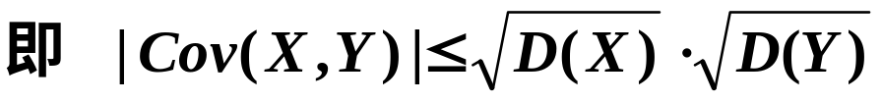
(3) Cov(X₁+X₂，Y)= Cov(X₁，Y)+ Cov(X₂，Y)
相关系数具有下述性质：
(1)|ρ_{XY}|≦1 ;
证： 由柯西一许瓦兹不等式知
所以 |ρ_{XY}|≦1。

Slide 6
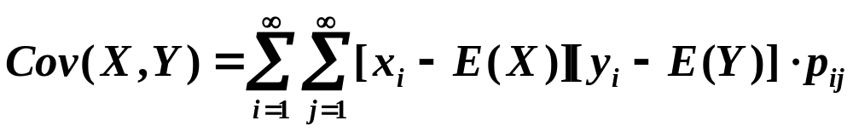
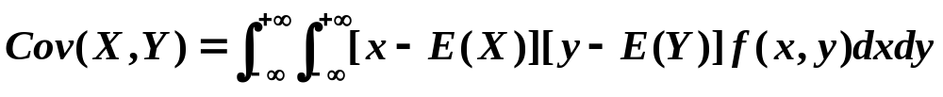
(2) |ρ_{XY}|=1 ⇔ 存在常数a,b使P{Y=aX+b}=1.
意义 |ρ_{XY}|=1当且仅当Y跟X几乎有线性关系。这在一定程度上说明了相关系数的概率意义。ρ_{XY}并不是刻画X，Y之间的“一般”关系，而只是刻画X，Y之间线性相关的程度。
4．计算：
(1)用定义求：若X，Y为离散型随机变量
若X，Y为连续型随机变量

Slide 7
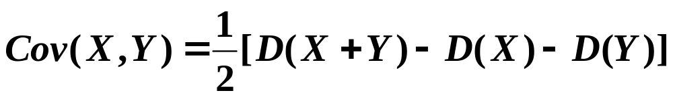


(2)用公式：
例1 若X、Y的E(X)=-2,E(Y)=4, D(X)=4, D(Y)=9,分别在(1) X、Y相互独立，(2) ρ_{XY}=0.5的条件下，求
E(Z)=E(3X²-2XY+Y²-3).
解：(1)因为X、Y相互独立，所以E(XY)= E(X) E(Y)；
E(Z)=E(3X²-2XY+Y²-3)= 3 E(X²)-2E(X)E(Y)+ E(Y²)-3
=3[D(X)+[E(X)]²]-2E(X)E(Y)+[D(Y)+[E(Y)]²]-3=62；

Slide 8

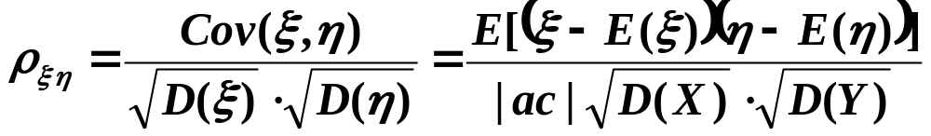
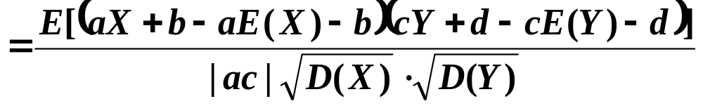
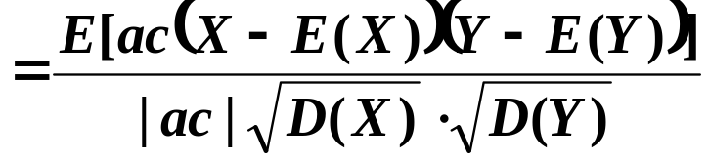
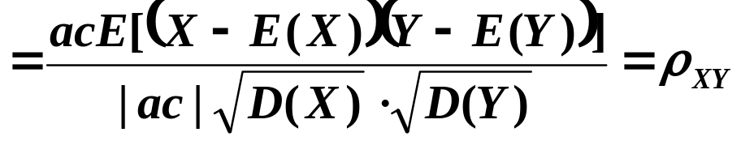
(2) E(Z)= 3[D(X)+[E(X)]²]-2E(XY)+[D(Y)+[E(Y)]²]-3
=24-2[Cov(X,Y)+ E(X)E(Y)]+25-3
=24-2[ρ_{XY} + E(X)E(Y)]+25-3=68.
例2 设ξ=aX+b,η=cY+d,(a,c同号),证明：ρ_{ξη}=ρ_{XY}。
证：

Slide 9
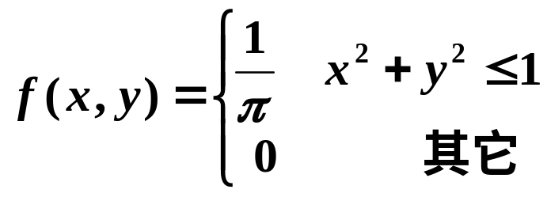
5．定义
若X与Y的相关系数ρ_{XY}=0，则称X与Y不相关。
假设随机变量X，Y的相关系数ρ_{XY}存在，当X与Y相互独立时,ρ_{XY}=0,即X与Y不相关，反之若X与Y不相关，X与Y却不一定相互独立。
例1: 设(X，Y)在单位圆x²+y²≦1上服从均匀分布，证明：ρ_{XY}=0，但X与Y不相互独立。
解: (1)(X，Y)的概率密度为

Slide 10
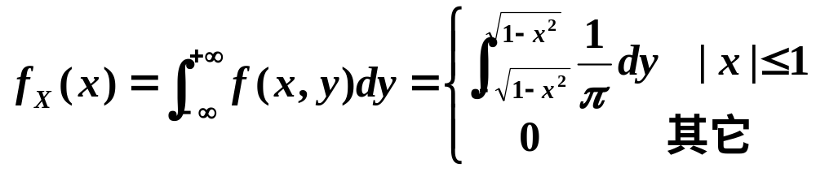
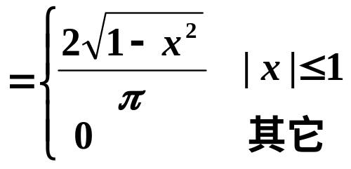
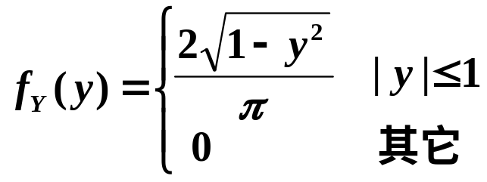
关于X的边缘密度为
同理，关于Y的边缘密度为

Slide 11
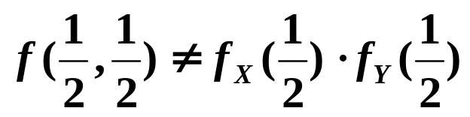
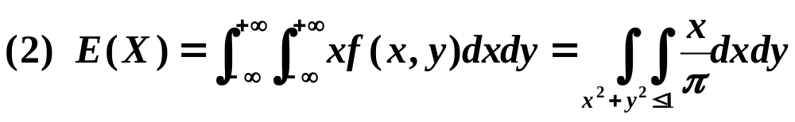
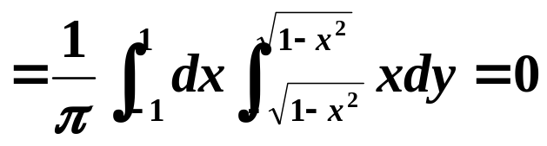
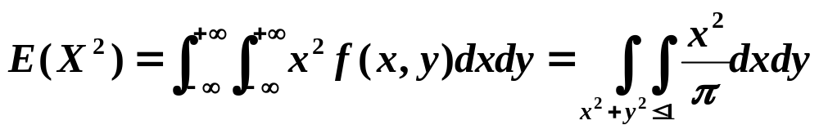
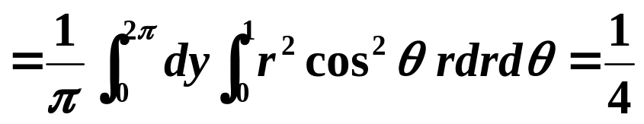
容易看到，(1/2,1/2)是f_{X}(x), f_{Y}(y), f(x,y)的
连续点，但
所以X与Y不相互独立。

Slide 12
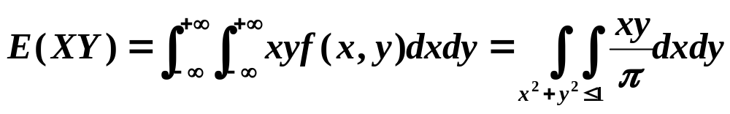
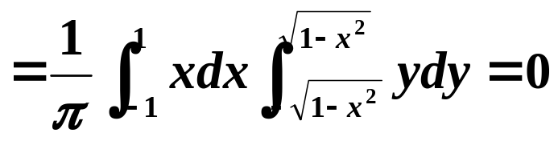
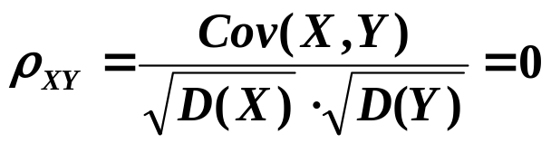
所以 D(X)=1/4.
同样方法可得 E(Y)=0,D(Y)=1/4.
于是
Cov(X，Y)=E(XY)-E(X)E(Y)=0
所以 ,即 X与Y不相关。

Slide 13
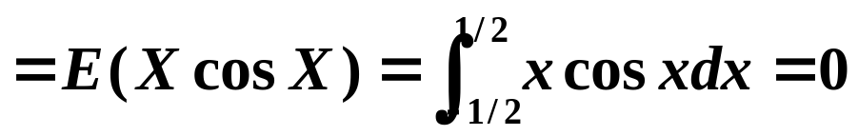
由相关系数性质(2),ρ_{XY}并不是刻画X，Y之间的“一般”关系，而只是刻画X，Y之间线性相关的程度。虽然X，Y不相关，但X，Y可以有关系。例如X～U(-1/2,1/2),Y=cosX,则E(X)=0,
因此，ρ_{XY}=0，但X，Y有严格的函数关系。那么，
是否有特例哪？

Slide 14
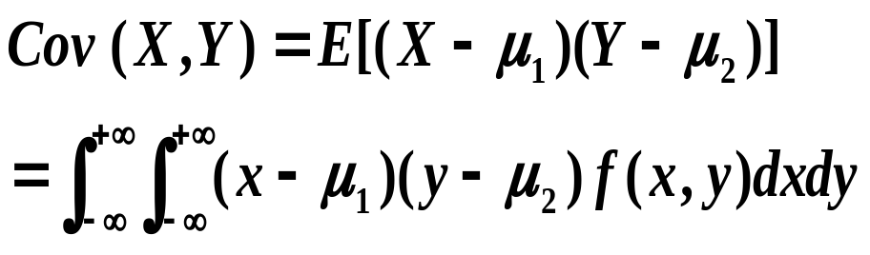
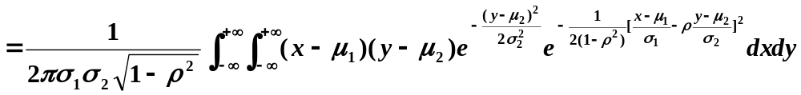
例2: 设(X，Y)～N(μ₁, μ₂ ,σ₁², σ₂²,ρ)，求X与Y的相关系数ρ_{XY}
解: X～N(μ₁,σ₁²), E(X)=μ₁, D(X)=σ₁²；
Y～N(μ₂,σ₂²)，E(Y)=μ₂, D(X)=σ₂²；
而

Slide 15
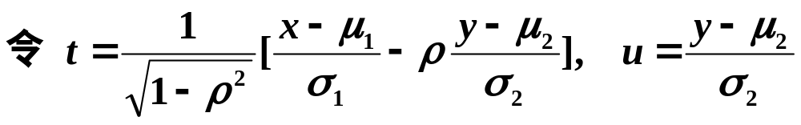

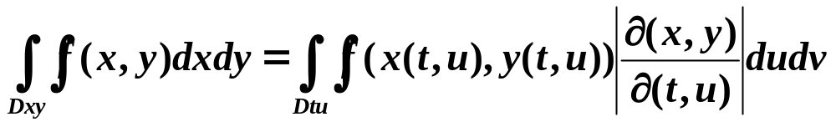
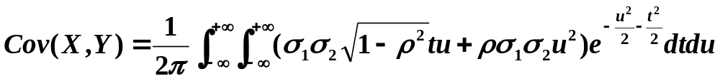
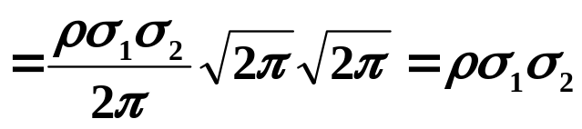
所以 ρ_{XY}=ρ。

Slide 16
二维正态随机变量的分布完全可由X，Y个别的数学期望、方差以及它们的相关系数所确定。
若(X，Y)服从二维正态分布，那么X和Y相互独立的充要条件为ρ=0，而ρ=ρ_{XY}，故知对于二维正态随机变量(X，Y)来说， X与Y不相关与X和Y相互独立是等价的。

Slide 17
小结：
结论1：X与Y相互独立 ⇒ ρ_{XY}=0 ⇔ X与Y不相关；
反之，ρ_{XY}=0 不能推出X与Y相互独立。
结论2：对任意X与Y，以下结论等价
ρ_{XY}=0 ⇔ Cov(X，Y)=0 ⇔ E(XY)=E(X)E(Y)
⇔ D(X+Y)=D(X)+D(Y)。
结论3：若(X，Y)～N(μ₁, μ₂ ,σ₁², σ₂²,ρ)，则X与Y相互独立 ⇔ ρ_{XY}=0 ⇔ X与Y不相关。

Slide 18
四、矩、协方差矩阵的定义
1. 矩的定义1.设X为随机变量，c为任意常数，k为正整数,称量E[(X-c)^{k}]为X关于c点的k阶矩。
比较重要的有两种情况：
(1) c=0, 这时，a_{k}=E(X^{k})称为X的k阶原点矩；
(2) c=E(X), 这时，b_{k}=E[X-E(X)]^{k}称为X的k阶中心矩。
定义2：对正整数k与l，称E(X^{k}Y^{l})为X和Y的k+l阶混合矩；若E{[X-E(X)]^{k}[Y-E(Y)]^{l}}存在，称它为X和Y的k+l 阶混合中心矩。
Notes:
注意：由定义可知：一阶原点矩就是数学期望，一阶中心矩为0，二阶中心矩是方差D(X)。所以，上述概念是数学期望、方差概念的推广,注意：混合中心矩是协方差的推广。

Slide 19
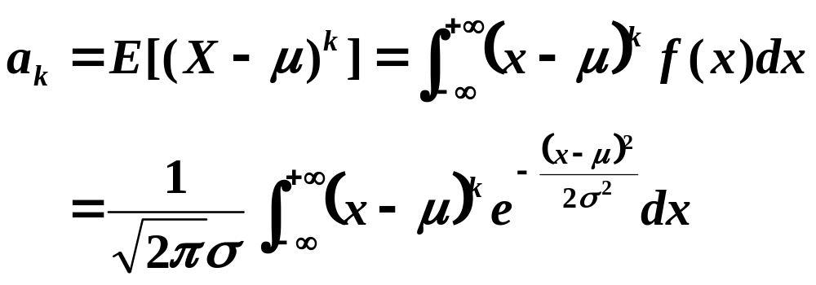
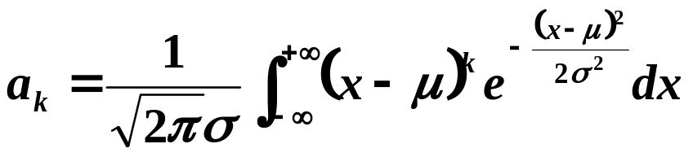
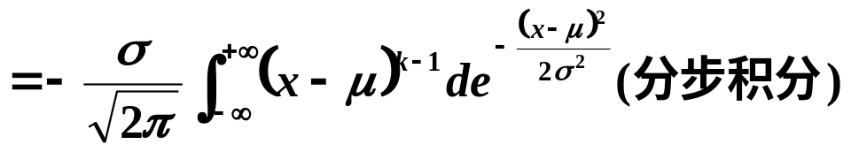

例1: 设X∼N(µ,σ²),求:X的k阶中心矩a_{k}(k为正整数)。
解: E(X)=μ,
当k为奇数时a_{k}=0。
当k为偶数时，

Slide 20
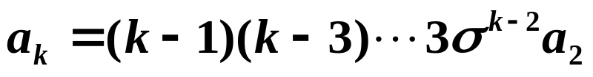
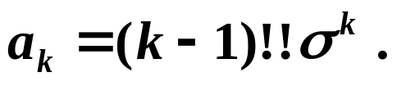
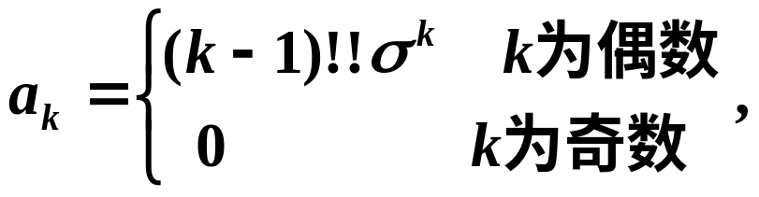
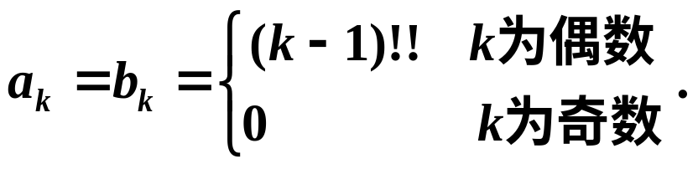
由此推递关系
而a₂=D(x)=σ²,所以当k为偶数时:
所以X的k阶中心矩为
特别地，若X∼N(0,1),则

Slide 21
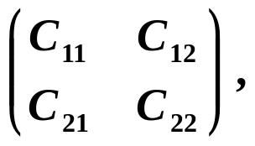
1.n维随机变量的协方差矩阵
(1)．二维随机向量的协方差矩阵
二维随机变量(X₁,X₂)有四个二阶中心矩(设他们存在)，分别记为
写为矩阵的形式：
称为随机变量(X₁,X₂)的协方差矩阵。

Slide 22
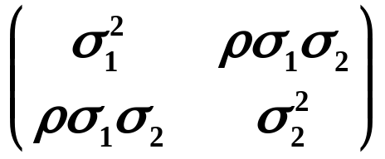
例2: 设(X,Y)∼N(µ₁, µ₂,σ₁²,σ₂²,ρ),求向量(X，Y)＇的均值μ与协方差矩阵。
解: E(X)=μ₁，E(Y)=μ₂，
所以(X，Y)′的均值为μ=(μ₁,μ₂)′协方差矩阵为

Slide 23

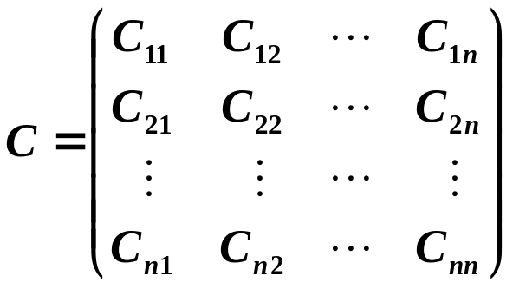
(2)推广
对于n维随机向量(X₁,X₂,…,Xn),把向量(X₁,X₂,…,Xn)用列向量形式表示并记为X，即X=(X₁,X₂,…,Xn)′。
定义 设X=(X₁,X₂,…,Xn)′ 为n维随机向量,并记μ_{i}=E(X_{i})，
则称μ=(μ₁,μ₂,…,μn)′为向量X的数字期望或均值，称矩阵
为向量X的协方差矩阵。

Slide 24
3.矩、协方差矩阵的性质
协方差矩阵具有以下性质：
(1)协方差矩阵对角线上的元素C_{ii}为X_{i}的方差即C_{ii}=D(X_{i}) i=1，2，…，n；
(2)协方差矩阵C为对称矩阵,即C_{ij}=C_{ji} ,i，j=1，2，…，n；
(3)C为非负定矩阵,即对于任意实向量t=(t₁，t₂，…，t_{n})′,有t′Ct≥0；
证：性质(1)，(2)显然，只证(3)

Slide 25
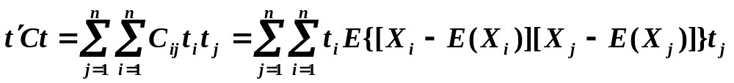
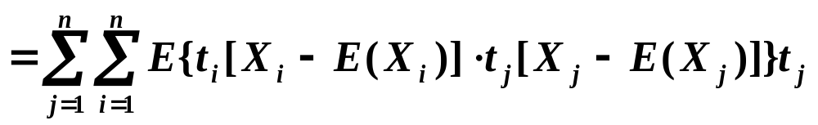
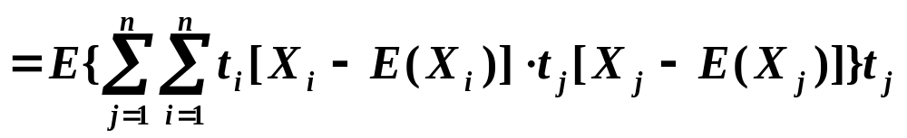
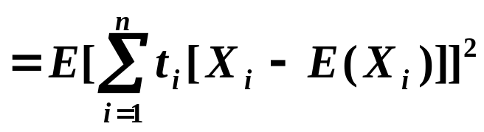

Slide 26
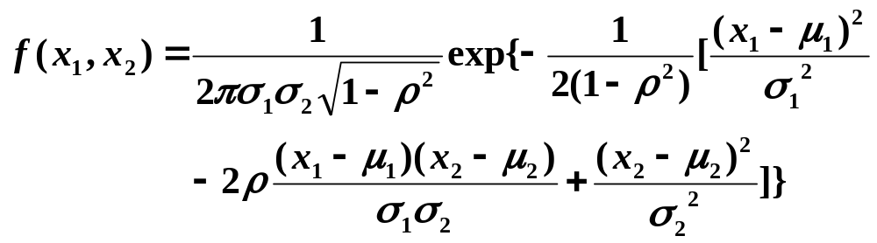
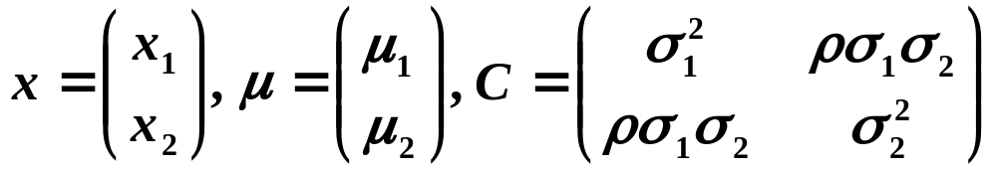
4．多维正态分布及其性质
二维正态随机向量X=(X₁，X₂)′ 的概率密度为
引入下面记号
Notes:
前面介绍了一维，二维正态分布，那么n维正态分布该如何定义呢?为此我们先将二维正态分布的概率密度写成另一种形式。现将上式用向量与矩阵来表达，

Slide 27

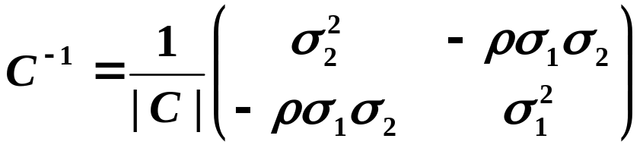
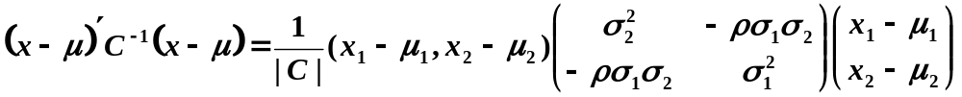
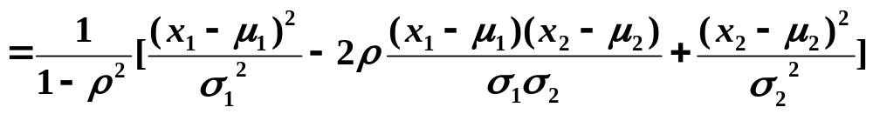

经简单的运算可得出
于是X=(X₁，X₂)′ 的概率密度可写成

Slide 28

并且,若将二维正态分布密度用向量和矩阵写成上式，那么上式中的向量μ=(μ₁，μ₂)′正是X的均值，矩阵C正是X的协方差阵，而且当|ρ|<1时C为正定矩阵。
上式推广至n维正态分布的情况，于是有以下定义：
(1)定义 若n维随机向量X=(X₁，…，Xn)的概率密度为
其中X=(X₁，…，Xn)′,μ=(μ₁，μ₂，…，μn)′
为n维实向量，C为n阶正定对称矩阵，则称向量
X=(X₁，…，Xn)′服从n维正态分布，记为X～N(µ,C) .
对于n维正态分布X～N(µ,C) ，X的期望为µ，X的协方差矩阵为C。

Slide 29
(2) 性质 n维正态分布具有下述性质：
(1)n维随机向量(X₁，…，X_{n})服从n维正态分布的充要条件是X₁，…，Xn的任意线性组合 l₁X₁+l₂X₂+…+l_{n}X_{n}(l₁,l₂,…,l_{n}不全为0)服从一维正态分布。
(2)若X=(X₁,…,Xn)′～N(µ,C)，设Y=(Y₁,Y₂,…,Ym)′=AX,即Y_{i}为X_{j}(j=1，2，…，n)的线性函数,i=1，2，…，m，则Y～N(A⋅µ，ACA′)，其中A为－m行n列且秩为m的矩阵。
(3)设(X₁，…，Xn)服从n维正态分布，则“X₁，…，Xn”相互独立与“X₁，…，Xn两两不相关”是等价的。

Slide 30


例3: 设X～N（0，1），Y～N(0，1 ),若X与Y相互独立，求E(|X-Y|)。
解: 令Z=X-Y，问题化为求E(|Z|)，为求E(|Z|),我们先求出Z的分布密度.
由于(X，Y)服从二维正态分布，由性质知Z服从一维正态分布，而E(Z)=E(X-Y)=E(X)-E(Y)=0，D(Z)=D(X-Y)=D(X)+D(Y)=2，故Z～N（0，2），即Z的分布密度为
于是

Slide 31






例4: 设 ,问X与Z是
否独立?
解: 由于
由性质知(X，Z)服从二维正态分布，再由性质知
判断X与Z是否独立等价于判断X与Z是否不相关。
D(X)=3²， D(Y)=4²，ρ_{XY}=-1/2,

Slide 32
于是ρ_{XY}=0
所以X与Z不相关，由此可得X与Z相互独立。
小结：
1．
2.由于正态分布在概率论中有其特殊地位，因此
对多维正态分布的性质及其应用要较好地掌握。

